Slide 1
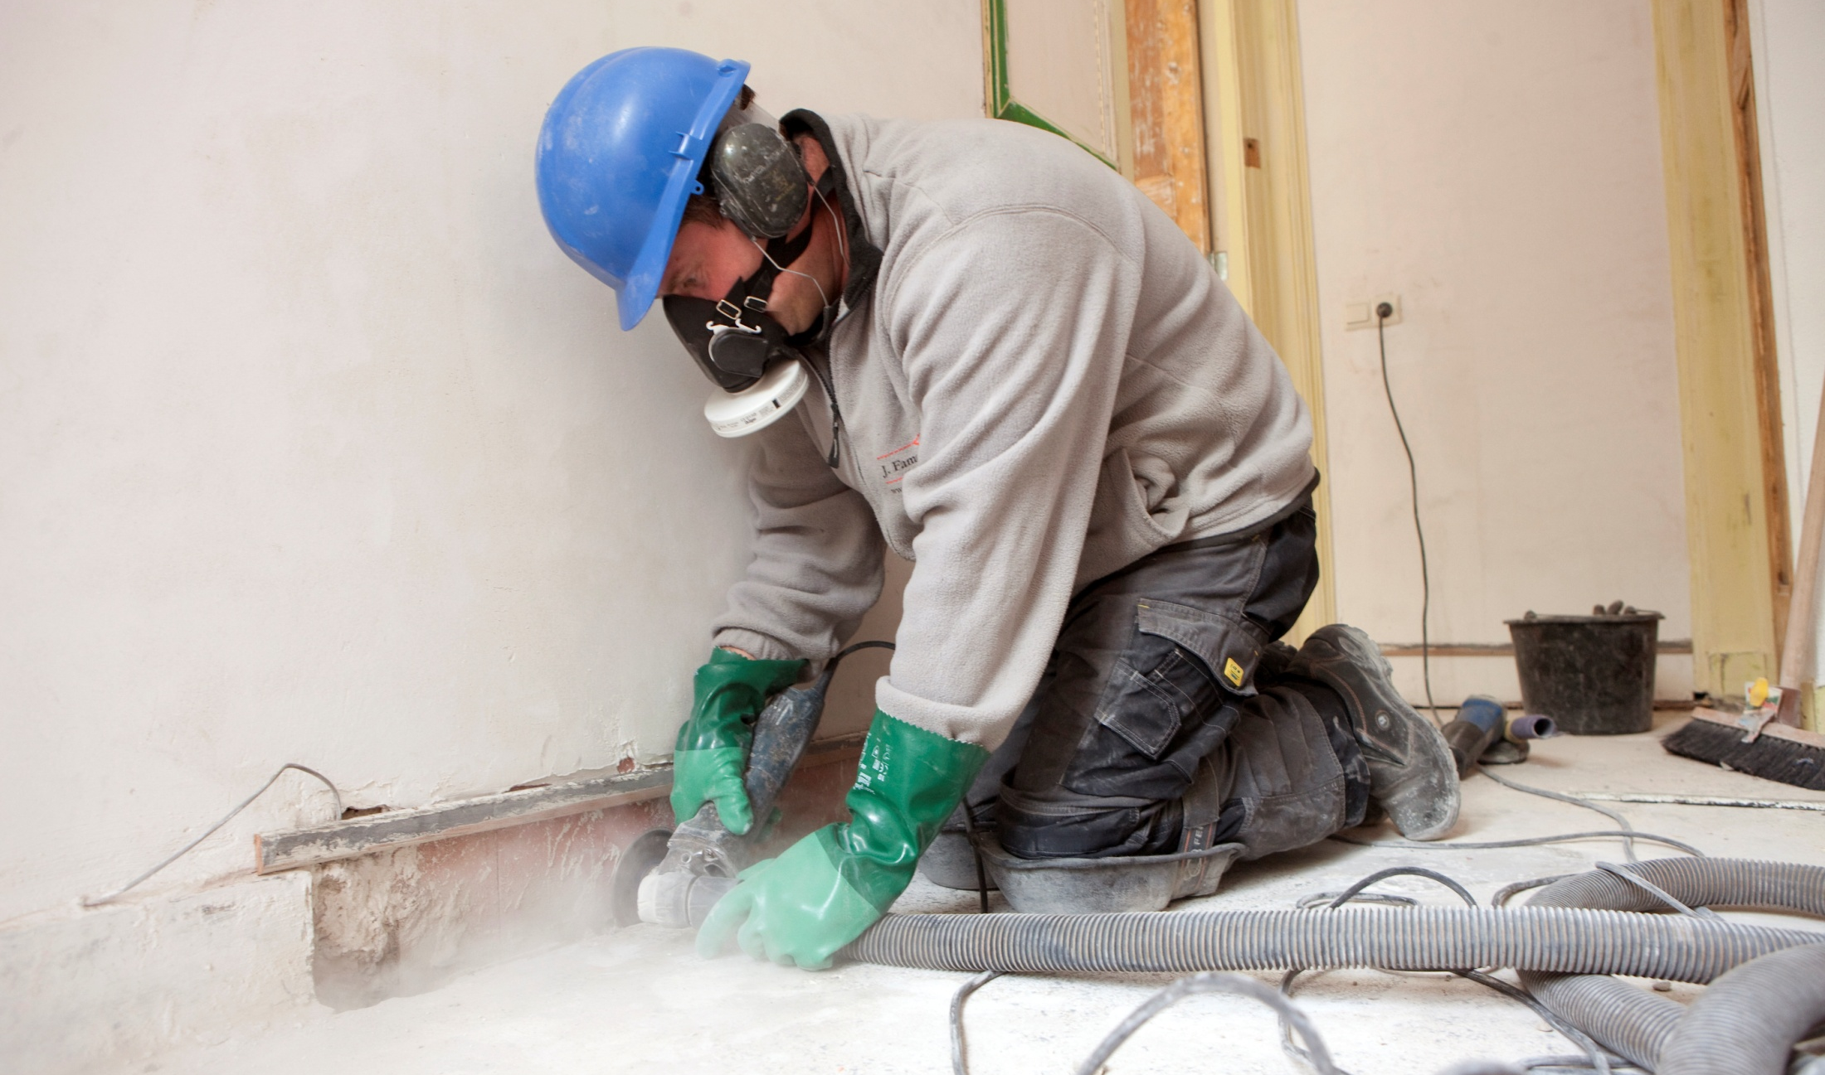
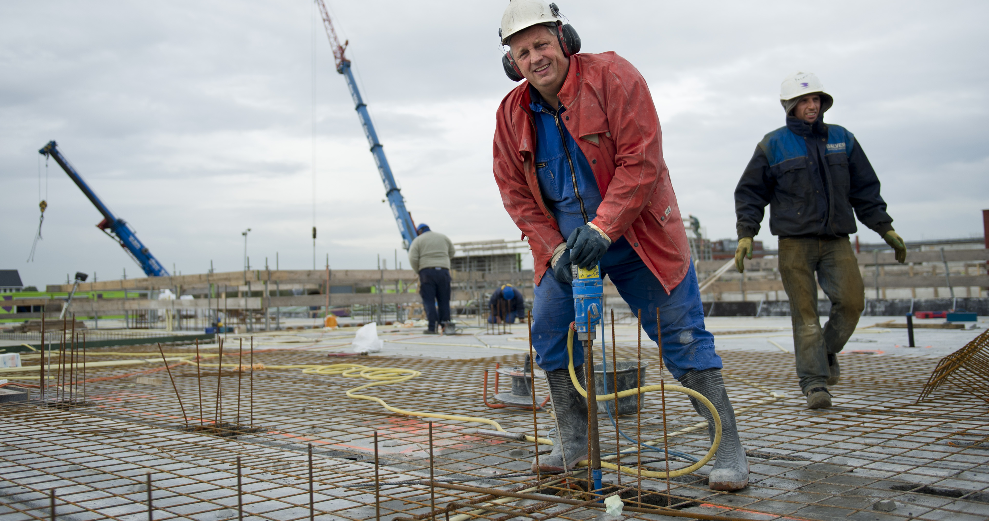

Toolbox Kwartsstof

Slide 2
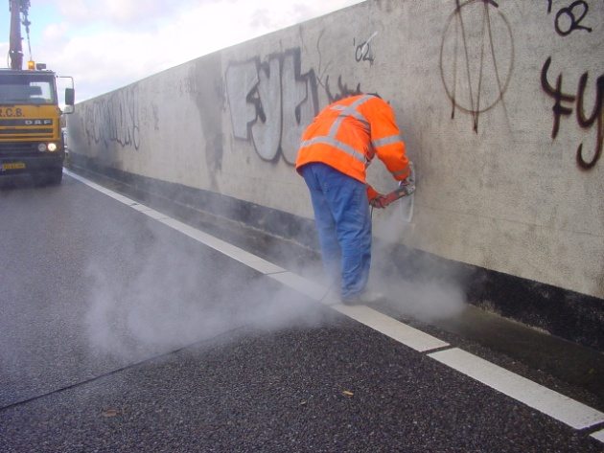
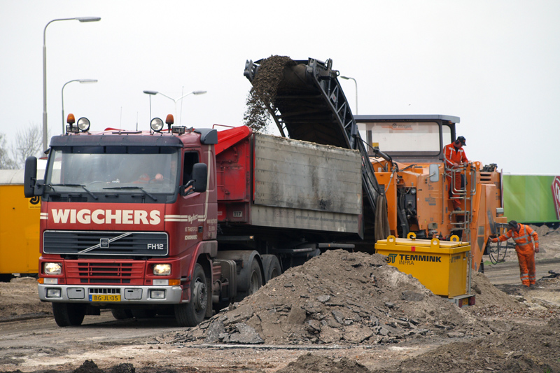
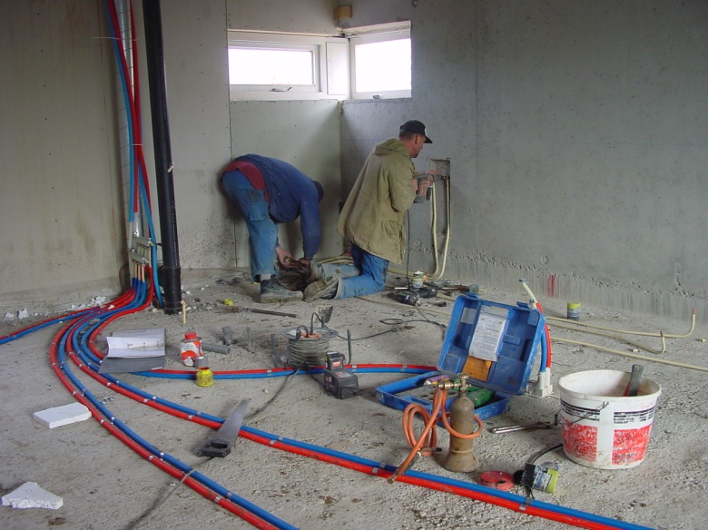
Inhoud toolbox
Kwartsstof
Wat is stof?
Wat gebeurt er als je teveel stof inademt?
Wat is teveel?
Wat kun je hiertegen doen?
Notes:
De presentatie van vandaag gaat over kwartsstof.
De volgende vragen komen daarbij aan bod:
Wat is stof. En in het verlengde: wat is kwartsstof?
Wat gebeurt er als je teveel stof inademt? Met andere woorden: welke gezondheidsklachten kunnen ontstaan.
Wat is teveel? Bij welke concentratie is stof schadelijk?
En het belangrijkste: wat kun je doen om de concentratie stof in de lucht zo laag mogelijk te houden. Welke beheersmaatregelen zijn mogelijk?

Slide 3
Wat is stof?
Alle deeltjes die in de lucht rondzweven.
Stof op de bouw:
Gipsstof
Houtstof
Kwartsstof
En nog veel meer soorten stof
Kwarts (Siliciumdioxide):
Kwarts zit in zand en in de meeste natuurlijke gesteenten
Zandsteen (50-90%)
Kalkzandsteen (30-83%)
Cellenbeton (12-44%)
Betonsteen (23-40%)
Notes:
Waar hebben we het over, als we praten over stof.
Stof zijn alle deeltjes die in de lucht rondzweven.
Maar die kunnen natuurlijk van verschillende materialen zijn gemaakt. Het is maar net met welke activiteiten je bezig bent.
In de bouw komen bijvoorbeeld voor: gipsstof, houtstof, kwartsstof, maar ook cadmium houdend stof (als je oude verflagen verwijdert).
Deze presentatie gaat over kwartsstof.
De officiële term voor kwarts is siliciumdioxide. Dit zit in zand en in de meeste natuurlijke gesteenten zoals natuursteen.
Het komt dan ook in veel bouwmaterialen voor.
Hier staan enkele voorbeelden. Tussen haakjes wordt het gehalte kwarts in het materiaal weergegeven. Zandsteen kan dus wel voor 90% uit kwarts bestaan.
Maar marmer, die niet in dit rijtje staat, bevat helemaal geen kwarts. En ook andere materialen zoals gipsblokken bevatten weinig kwarts.
Het verschilt dus per materiaal.
Als je wilt weten of ergens kwarts in zit, dan kun je het beste op www.arbouw.nl kijken bij PISA. Dit is een tool waarmee je eenvoudig kunt nagaan of een stof gevaarlijk is. Hier wordt ook vermeld of het product kwarts bevat.

Slide 4
Wat gebeurt er als je stof inademt?
Grotere deeltjes:
Afgevangen in de neus/mond/luchtpijp
Afgevoerd door inslikken, hoesten of door het snuiten van de neus
Kleine deeltjes (respirabel stof):
Komen in de longen terecht
Notes:
Stof in de lucht bestaat uit deeltjes. Grote deeltjes adem je niet in. Die deeltjes die je wel inademt, noemen we inadembare of inhaleerbare deeltjes.
De relatief grote stofdeeltjes worden opgevangen in de neus, mond en luchtpijp. Die gaan het lichaam weer uit, doordat je ze inslikt, uithoest of bij het snuiten van de neus.
Kleine deeltjes dringen verder het lichaam in en kunnen de longen bereiken. Deze deeltjes noemen we respirabele deeltjes. Deze deeltjes kun je met het blote oog niet zien en blijven ook lang in de lucht zweven.

Slide 5
Is dat erg?
Als je teveel stof inademt, kun je klachten krijgen
Alle soorten stof:
Irritatie van de luchtwegen
Benauwdheid en kortademigheid
Hoesten
Kwartsstof:
Blijvende schade aan de longen (stoflong/silicose)
Kankerverwekkend
Notes:
Als je teveel stof inademt, kun je klachten krijgen. Welke klachten hangt af van het soort stof dat je inademt.
Voor alle soorten geldt dat te hoge concentraties kunnen leiden tot:
irritatie van de luchtwegen
benauwdheid en kortademigheid
hoesten
Daarnaast kan de stof bestaan uit een materiaal dat extra gezondheidsklachten kan hebben.
Voorbeelden: Stof dat vrijkomt bij het schuren van oude verflagen kan lood bevatten; Houtstof kan kankerverwekkend zijn.
Ook kwartsstof kan gezondheidsklachten geven (buiten de eerder genoemde irritatie van de luchtwegen, benauwdheid/kortademigheid en hoesten).
Respirabel kwartsstof, dus de hele fijne deeltjes die in de longen terecht komen, kan de longen beschadigen.
Kwartsstof heeft scherpe randen. Het snijdt als het ware in het weefsel. Dan ontstaat er bindweefsel.
Je kunt dat vergelijken met als je jezelf snijdt. Op de plek van de snee komt littekenweefsel (witte huid).
Het oppervlak van je longen is heel groot. Dit wordt helemaal gebruikt om zuurstof uit de lucht op te nemen in het bloed.
Op alle plekken in de longen waar bindweefselvorming optreedt, kan de zuurstof uit de lucht niet meer opgenomen worden in het bloed.
Omdat het oppervlak van je longen heel groot is, duurt het lang voordat je het effect merkt. Langzamerhand is er steeds meer bindweefsel en wordt dus een groter deel van je longen onbruikbaar. Je wordt kortademig, benauwd tot je uiteindelijk door het tekort aan zuurstof amper nog wat kunt doen. Dit proces kan wel 10 tot 20 jaar duren.
Naast longbeschadiging kan blootstelling aan kwartsstof ook longkanker veroorzaken.

Slide 6
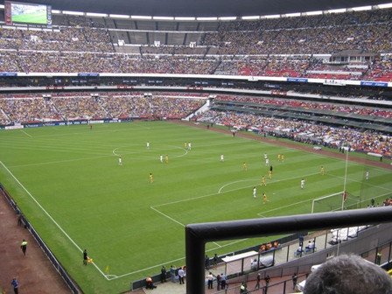
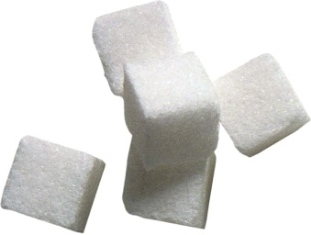
Wat is teveel?
Grenswaarde
Respirabel stof: 3 mg/m3
Respirabel kwartsstof: 0,075 mg/m3
Vuistregel
De grenswaarde voor respirabel kwartsstof wordt overschreden als er zichtbaar stof vrijkomt bij werkzaamheden.
Notes:
Wat is nu eigenlijk teveel? Daar zijn grenswaarden voor. Deze waarde geeft aan hoe hoog de concentratie in de lucht mag zijn.
Wanneer de concentratie in de lucht lager is dan de grenswaarde, dan kun je veilig een arbeidsleven lang (40 jaar), 40 uur per week, 8 uur per dag werken in die lucht.
Voor stof dat doordringt in de longen (alle soorten stof) is de grenswaarde 3 mg/m³.
Omdat kwartsstof erg schadelijk is, is de grenswaarde voor kwartsstof veel lager, namelijk 0,075 mg/m³. Dat laatste is erg laag. Ter vergelijk (zie foto’s):
Als je een ruimte zou nemen die zo groot is als een voetbalveld (ca 100x75) en een hoogte heeft van 5 meter, dan mag er maximaal 3 gram (2,8 gram, dit is een half suikerklontje) kwartsstof in de lucht zitten. Zit er meer in, dan wordt de grenswaarde overschreden.
De grenswaarde kun je op het oog niet beoordelen. Daar heb je meetinstrumenten voor nodig. Daarom is de grenswaarde vertaald in een praktische vuistregel: als er zichtbaar stof vrijkomt bij werkzaamheden, dan kun je ervan uitgaan dat de grenswaarde voor kwartsstof wordt overschreden.
De inspectie SZW (arbeidsinspectie) houdt deze vuistregel ook aan.

Slide 7
Hoeveel stof komt er vrij bij werkzaamheden in de bouw?
Bij veel activiteiten komt teveel kwartsstof vrij!
Activiteit (per 8 uur) | Kwartsstof in de lucht
Zagen | 200 x teveel
Frezen | 200 x teveel
Boren | 33 x teveel
Schuren, slijpen | 200 x teveel
Vegen | 13 x teveel
Notes:
De voorbeelden gelden voor standaard werkzaamheden, zonder beheersmaatregelen als PBM, afzuiging, nat werken etc.

Slide 8
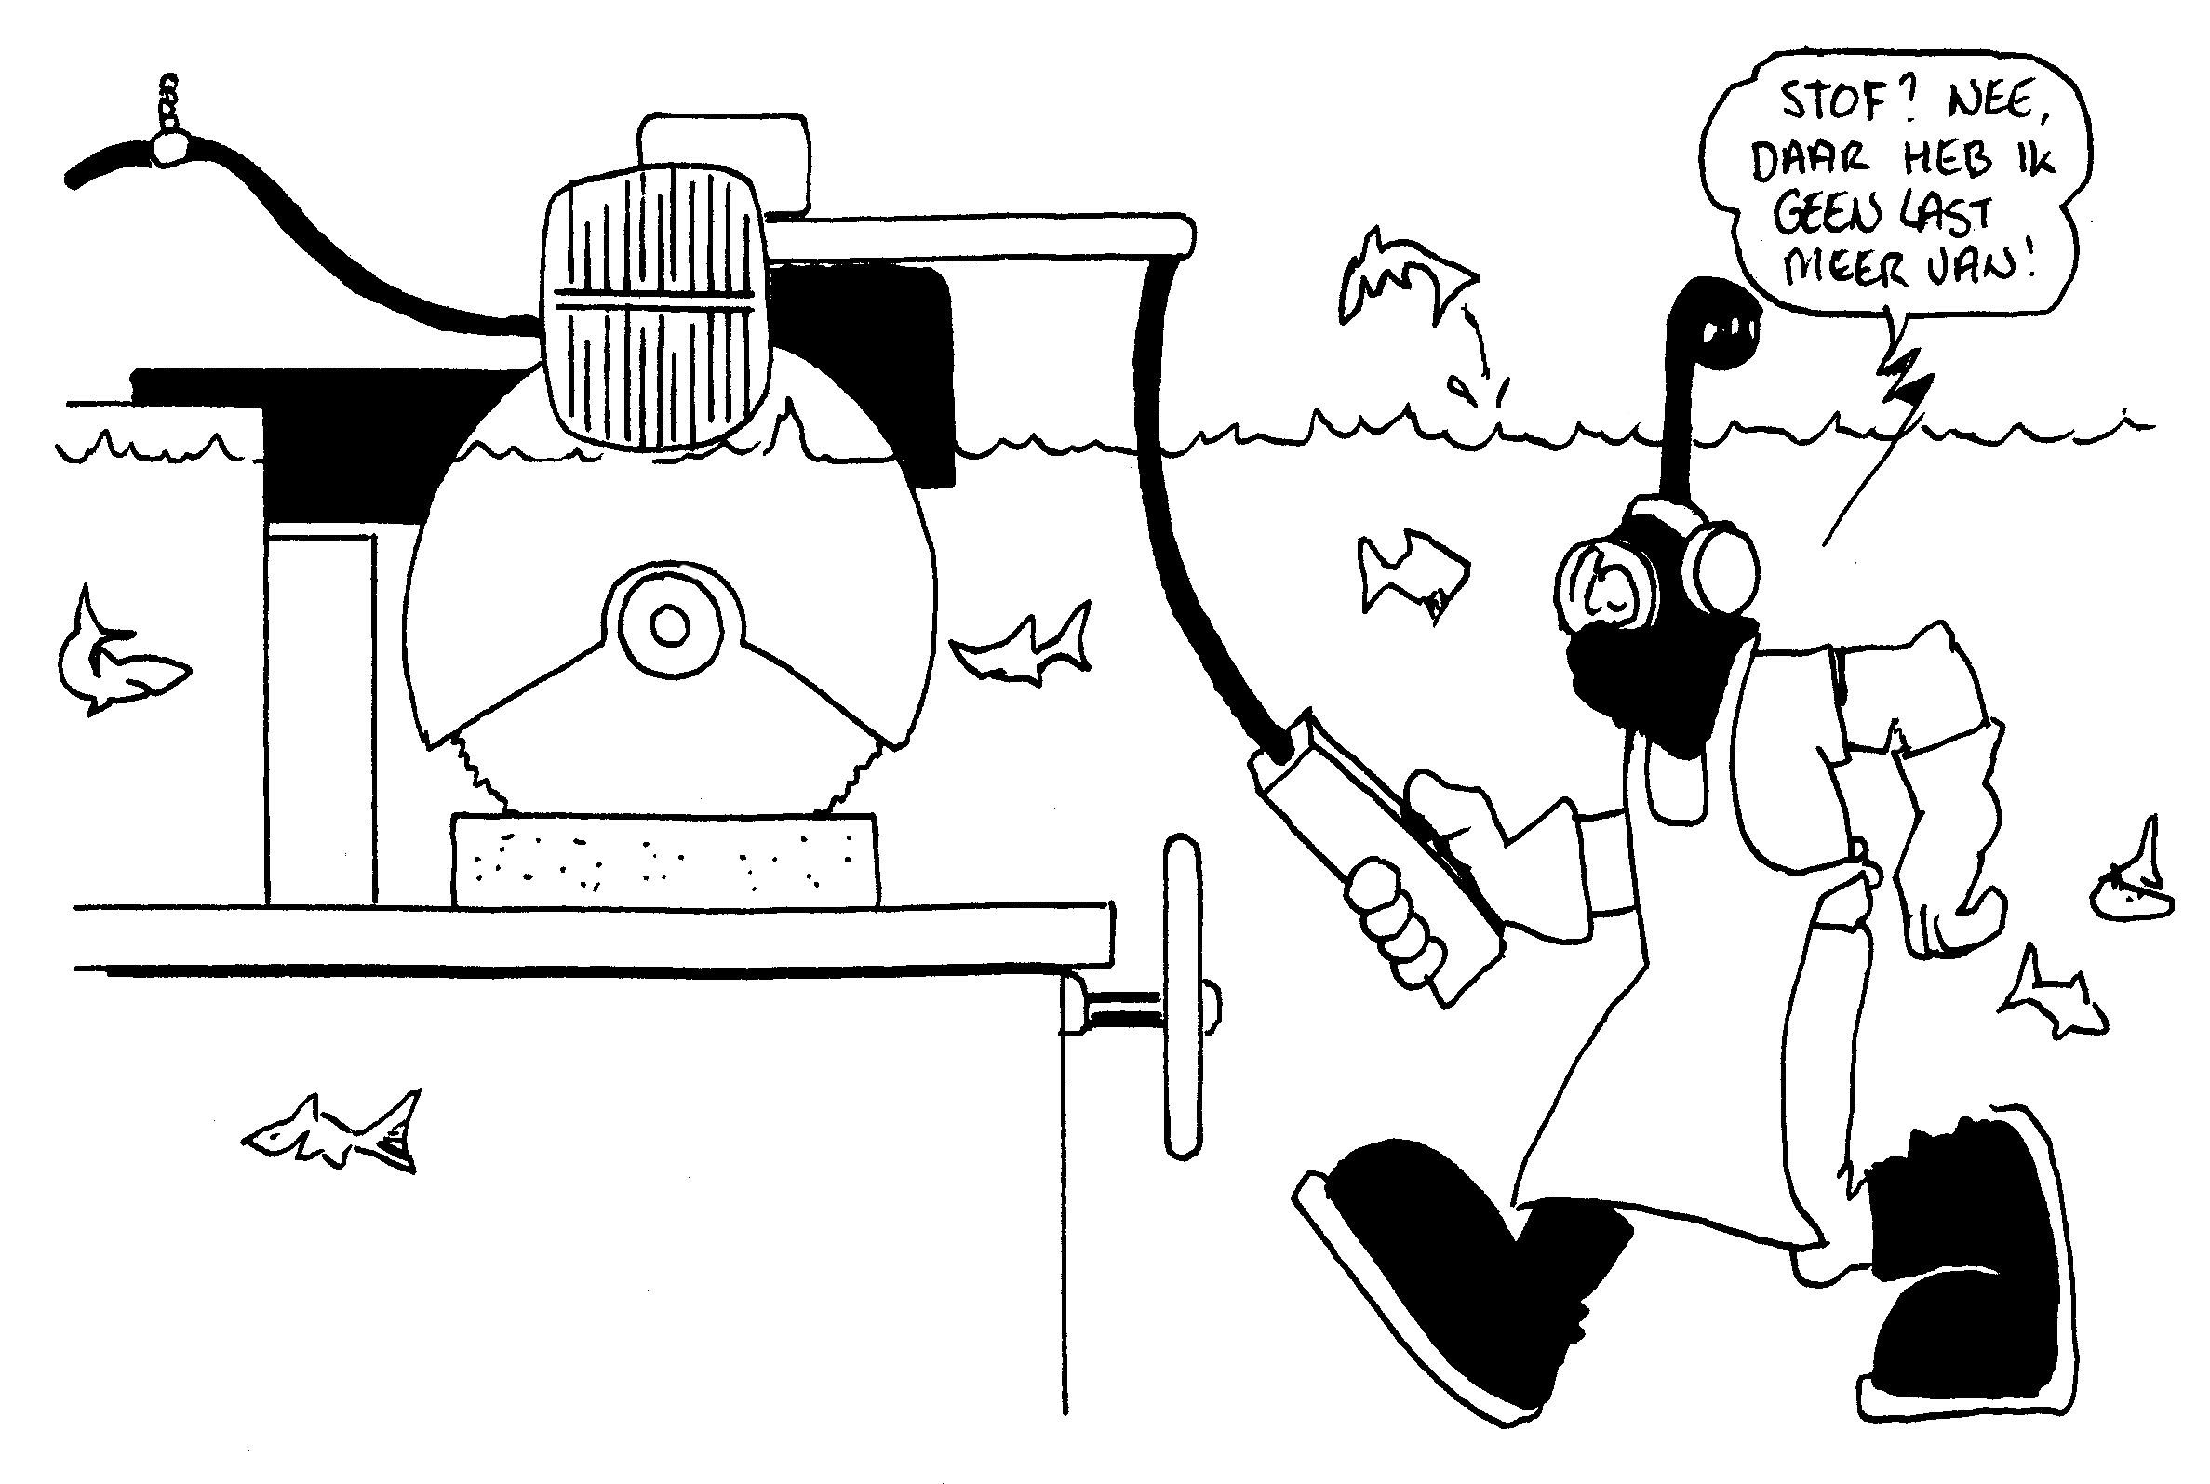
Wat kun je eraan doen?
Beheersmaatregelen:
Bronaanpak
Collectieve aanpak (technische/organisatorische maatregelen)
Individuele aanpak
Persoonlijke
beschermingsmiddelen
Notes:
Werken zonder maatregelen is dus ongezond. Maar welke maatregelen kun je nemen?
In de wet is opgenomen dat zo mogelijk een maatregel moet worden genomen van een zo hoog mogelijk niveau.
Dat houdt in bronaanpak als het kan. Dat houdt in dat je maatregelen kiest waardoor er helemaal geen sprake is van kwartsstof. Als bronaanpak niet mogelijk is, dan moet gekozen worden voor maatregelen die de groep beschermen: Collectieve bescherming.
Weer een tree lager staan individuele maatregelen (beschermen een de individu).
En als niets anders mogelijk is, dan kan gebruik gemaakt worden van persoonlijke beschermingsmiddelen.
Op de volgende sheets staan mogelijke voorbeelden per tree om kwartsstof terug te dringen. Deze sheets kun je specifieker voor je bedrijf maken door te kijken op de beroepen waar je de toolbox voor gaat houden op www.arbocatalogi-bouwnijverheid.nl en dan daar te kijken naar de maatregelen bij het risico gevaarlijke stof. Dan krijg je de maatregelen te zien die specifiek voor dit beroep gelden bij stof en die kun je in de powerpoint verwerken (eventueel met maatregelen en foto’s uit het eigen bedrijf).

Slide 9
Bronaanpak
Ontwerpkeuzes:
Materiaal kiezen met een lager kwartsgehalte
Maatvoering afstemmen op toe te passen bouwmaterialen
Leidingen/doorvoeren instorten
Dekvloeren toepassen die direct vlak uit te voeren zijn
Verzamelen van leidingen in leidingschachten
Een andere werkmethode:
Prefab elementen
Materiaal op maat aanleveren
Blokken, tegels, dakpannen, etc. knippen
In plaats van zagen
Notes:
Als we praten over bronaanpak, zijn het over het algemeen niet de maatregelen waar een bouwvakker invloed op kan uitoefenen.
Dit zijn maatregelen of beslissingen die al tijdens het ontwerp genomen moeten worden of bij de werkvoorbereiding. Maar de maatregelen kunnen wel een groot effect hebben. Enkele algemene voorbeelden van bronaanpak worden hier besproken. Deze zijn specifieker te maken door te kijken naar de maatregelen voor de beroepen binnen je bedrijf op www.arbocatalogi-bouwnijverheid.nl (eerst branche, dan beroep en dan risico gevaarlijke stoffen aanklikken).
Materiaal kiezen met een lager kwartsgehalte. Bijvoorbeeld: Het ene type natuursteen heeft een lager kwartsgehalte dan het andere.

Slide 10
Collectieve maatregelen
Afzuiging
Ruimte afzuiging (werkplaats)
Afzuiging bij machines
Afzuiging aan handgereedschap
Stofzuigen in plaats van vegen
Watertoevoer
Water toevoeren bij machines/gereedschappen
Besprenkelen oppervlakken (onderlaag wegen, stoffige ruimten)
Notes:
Op deze sheet staan algemene voorbeelden. Deze zijn specifieker te maken door te kijken naar de collectieve maatregelen voor de beroepen binnen je bedrijf op www.arbocatalogi-bouwnijverheid.nl (eerst branche, dan beroep en dan risico gevaarlijke stoffen aanklikken).
De meest voorkomende vormen van collectieve maatregelen bij stofbestrijding zijn afzuiging en watertoevoer.
Bij afzuiging kan het gaan om ruimte afzuiging, afzuiging op machines (afkortzaag, cirkelzaag), afzuiging aan handgereedschap en ook het toepassen van de stofzuiger in plaats van vegen.
Water toevoer vindt plaats bij machines/gereedschappen, maar er worden ook oppervlakken besprenkelt om het opdwarrelen van stof te voorkomen. Dit kan op droge dagen bijvoorbeeld het bouwterrein zijn, de onderlaag van wegen bij wegenaanleg, maar ook stoffige ruimten in gebouwen.

Slide 11
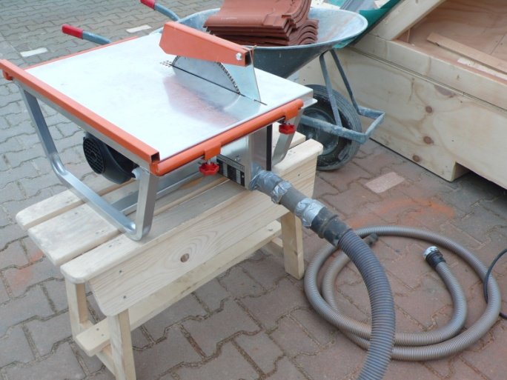
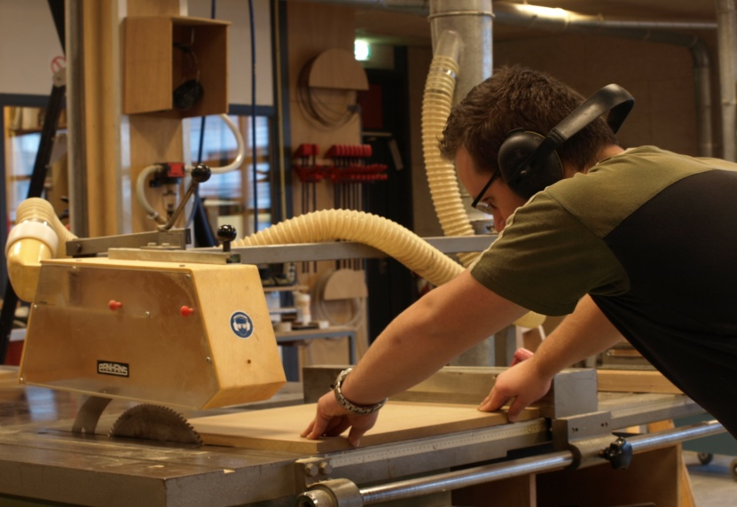
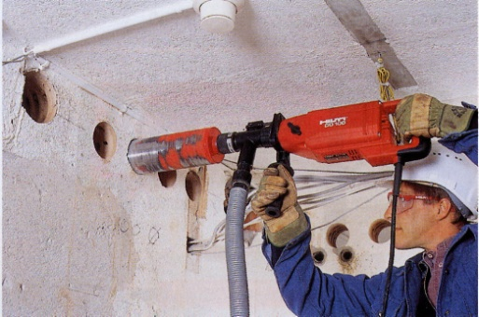
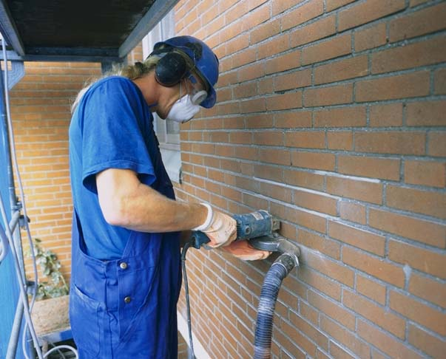
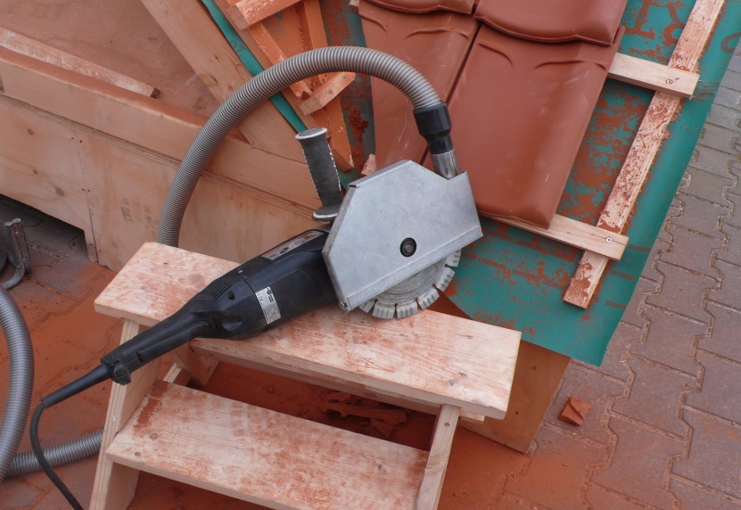
Afzuiging
Let op:
Voldoende afzuigcapaciteit
Diameter slang minimaal 32 mm,
optimaal 50 mm
Slangen moeten heel zijn
Goed passende stofkap
Goed passende overgangen
Stofzak tijdig legen/wisselen
Notes:
Met stofafzuiging op gereedschap kan de hoeveelheid stof sterk verminderd worden. Er zijn een aantal dingen belangrijk als het gaat om afzuiging.
Voldoende afzuigcapaciteit
De stofzuiger (bij handgereedschap) of de afzuiginstallatie (in werkplaatsen) moet voldoende krachtig zijn om de stof af te zuigen.
Je kunt je voorstellen dat een stofzuiger veel harder moet zuigen bij een haakse slijper, waarbij stofdeeltjes weggeslingerd worden, dan bij een boormachine, waarbij het stof min of meer naar beneden valt.
Op www.stofvrijwerken.nl (specifiek voor de bouw) en www.stofvrijwerken.tno.nl (niet specifiek voor de bouw) kun je vinden welk type stofzuiger (met welke afzuigcapaciteit) geschikt is voor een bepaald gereedschap. De leverancier kan hier ook informatie over geven.
Slangen van het gereedschap naar de stofzuiger moeten voldoende breed zijn. De minimale diameter is 32 mm, optimaal is 50 mm.
Daarnaast moeten de slangen heel zijn. Het lijkt misschien een open deur, maar iedereen weet hoe sommige afzuigslangen eruit zien. Een gat in een slang vormt een lek en verstoort de afzuiging. Meteen repareren of vervangen, anders heb je niets aan je afzuiging.
Goed passende stofkap
Deeltjes kunnen een kant op geslingerd worden tijdens de bewerking. Een goede stofkap vangt de deeltjes op, maar vormt geen belemmering in het werk (minder zicht, te breed, waardoor in hoeken niet gewerkt kan worden, etc). Links onder is een foto van een goede stofkap (sleuvenfrezer).
Goed passende overgangen
De verschillende onderdelen (stofkap, slang, gereedschap, stofzuiger) moeten goed op elkaar aansluiten. De diameters van de slang en het aansluitpunt moeten met elkaar overeenstemmen. Als je tape nodig hebt om een slang vast te maken, dan zijn de overgangen niet goed passend.
Stofzak legen/wisselen
De werking van de stofzuiger neemt af als de stofzak (bijna) vol is. Verwissel deze daarom op tijd. Sommige systemen hebben een alarmering als de zak bijna vol is.

Slide 12
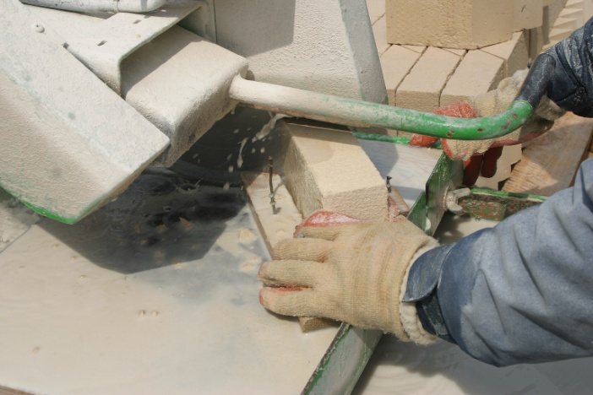
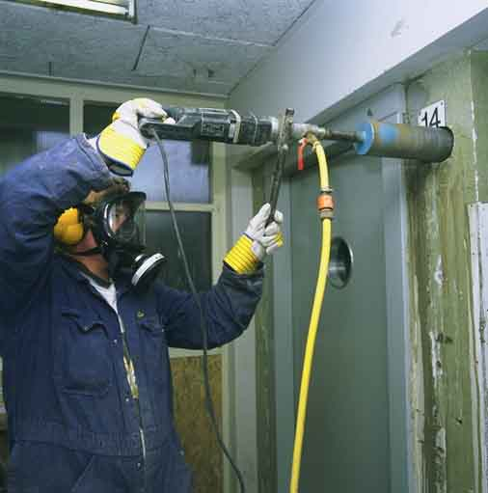
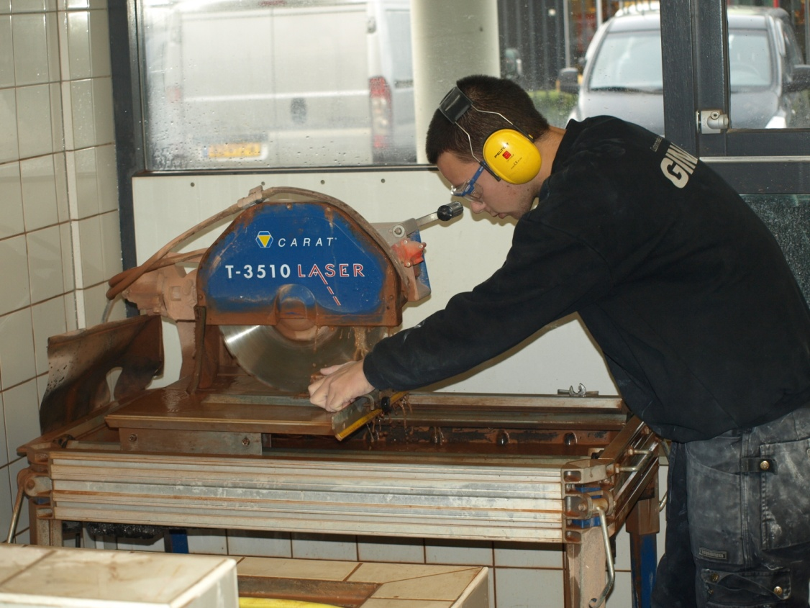
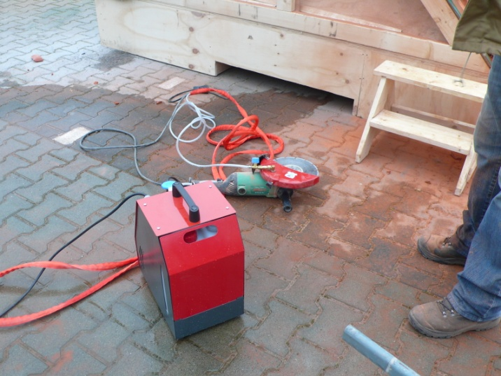
Watertoevoer
Let op:
Gevaar voor uitglijden (glad)
Combinatie elektriciteit en water
Opgedroogd stof kan weer opdwarrelen

Slide 13
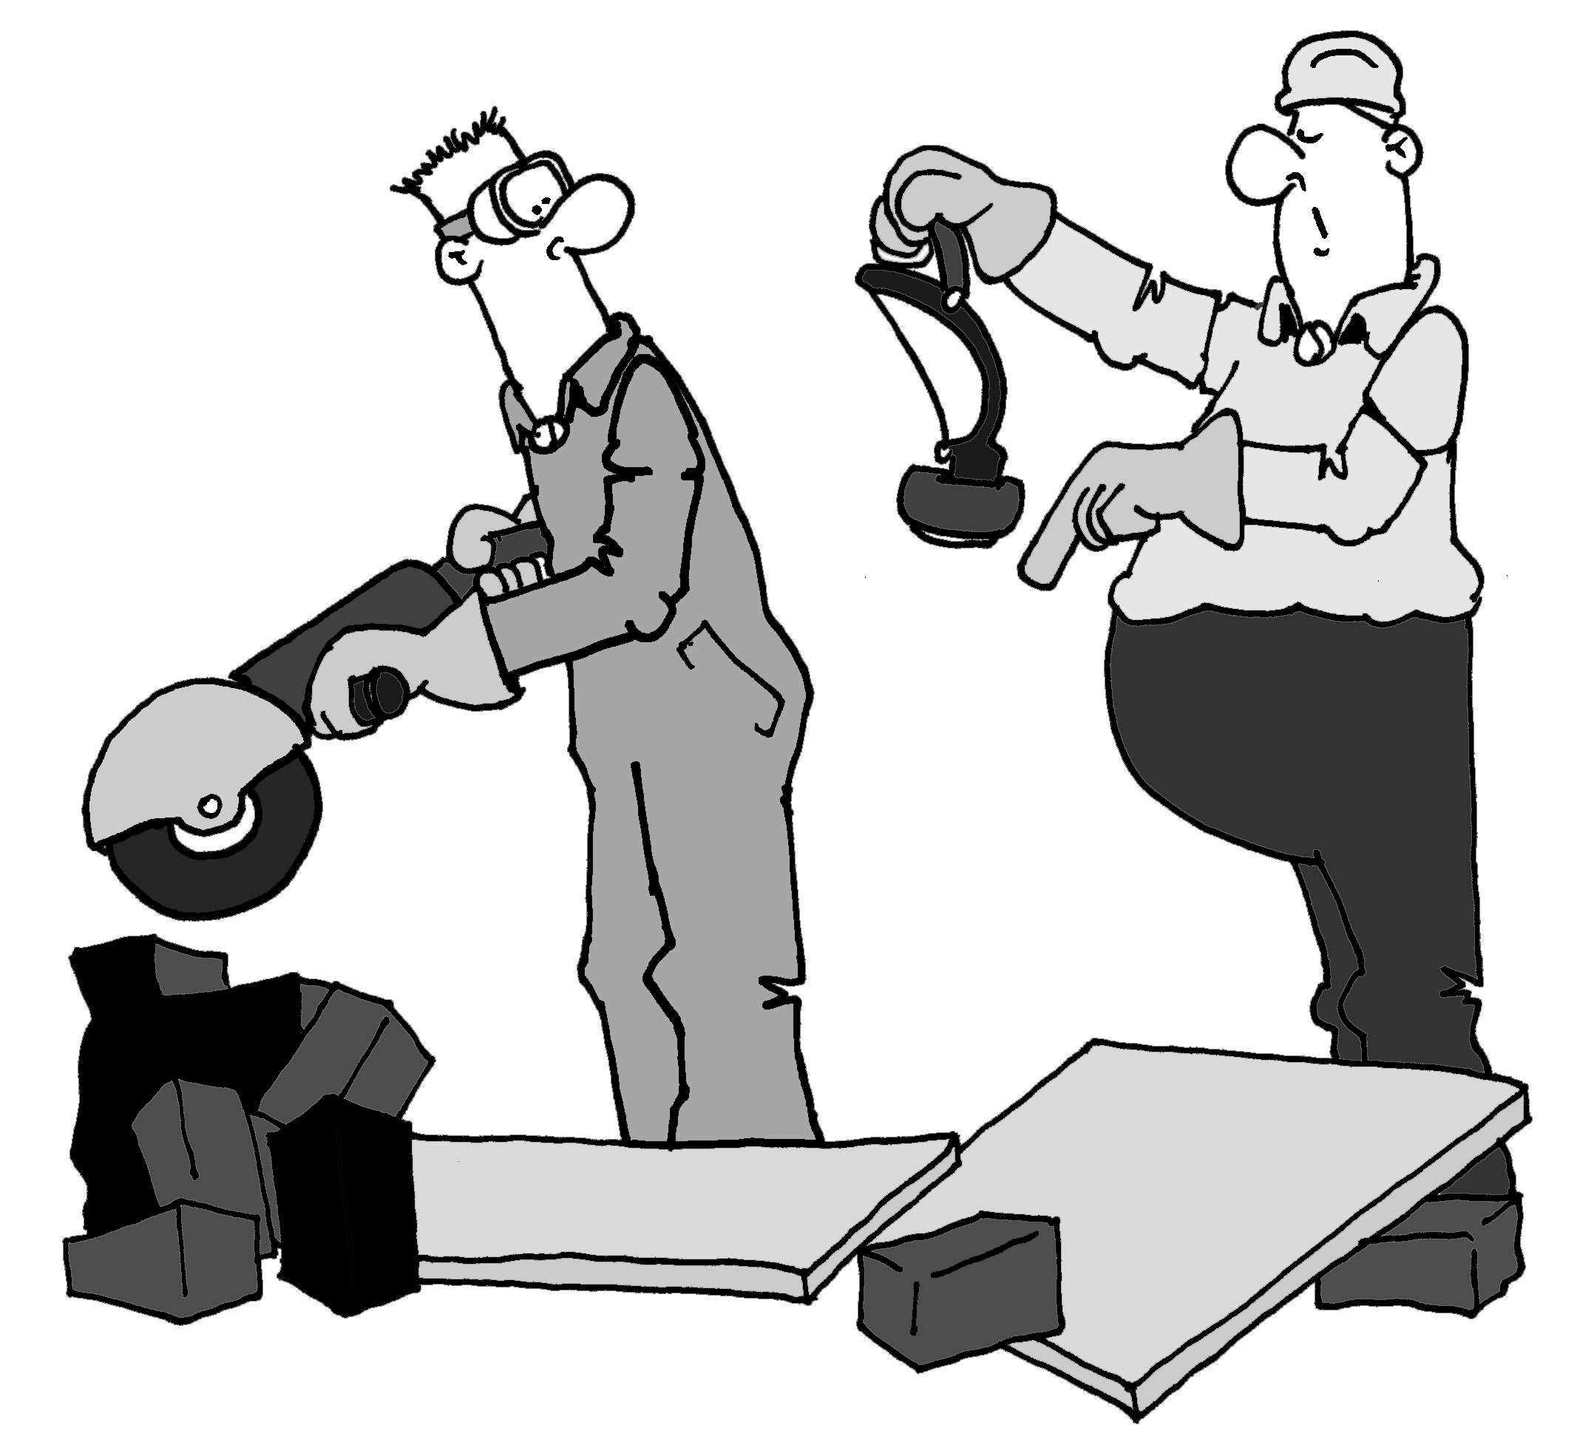
Ademhalingsbescherming
Als er zichtbaar stof vrijkomt, dan PBM gebruiken:
Bij gebruik afzuiging of watertoevoer: P2
Zonder afzuiging of watertoevoer: P3 (volgelaats)
Bij voorkeur een aangeblazen masker/helm
Notes:
Als je werkzaamheden verricht en je ziet dat er stof vrijkomt, dan kun je ervan uitgaan dat de grenswaarde overschreden wordt.
Er komt dan een schadelijke hoeveelheid kwartsstof vrij.
Als andere maatregelen niet mogelijk zijn, moet je ademhalingsbescherming gebruiken om veilig te kunnen werken.
Welk type heb je nodig?
Als afzuiging of nat werken wordt toegepast is een P2 ‘snuitje’ of een halfgelaatsmasker met P2 filter afdoende;
Als er geen afzuiging is en als er niet nat gewerkt wordt, dan moet een volgelaatsmasker of een overdrukhelm (aangeblazen helm) met P3 filter gebruikt worden.
Een aangeblazen masker of helm heeft de voorkeur. Het ademen is daarbij minder moeizaam.

Slide 14
Wat kun je als werknemer doen?
Beperk de blootstelling aan stof:
Gebruik de middelen die er zijn
Vraag om aanvullende middelen als je denkt dat dit nodig is
Open ramen en deuren
Gebruik ademhalingsbescherming
En verder:
Maak gebruik van het PAGO
Ga met klachten naar de bedrijfsarts
Notes:
Op deze sheet staan algemene voorbeelden. Deze zijn specifieker te maken door te kijken naar de individuele maatregelen voor de beroepen binnen je bedrijf op www.arbocatalogi-bouwnijverheid.nl (eerst branche, dan beroep en dan risico gevaarlijke stoffen aanklikken).
Gebruik de middelen die er zijn en wees niet bang om te vragen om aanvullende middelen als je denkt dat het nodig is.
Hou de vuistregel in gedachten: zichtbaar stof betekent een te hoge blootstelling aan kwartsstof (ook bij wat of afzuiging).
Het openen van ramen en deuren kan natuurlijk alleen als het weer het toelaat. Dit kan de blootstelling aan stof halveren.
De arbodienst nodigt elke bouwvakker periodiek uit voor het periodiek arbeidsgezondheidskundig onderzoek (PAGO). Dit is vastgelegd in de CAO.
Maak gebruik van deze mogelijkheid. Hiermee kunnen klachten vroegtijdig opgespoord worden.
En als je toevallig klachten hebt, maak dan zelf een afspraak met de bedrijfsarts. Vroeg aanpakken van klachten voorkomt erger.

Slide 15
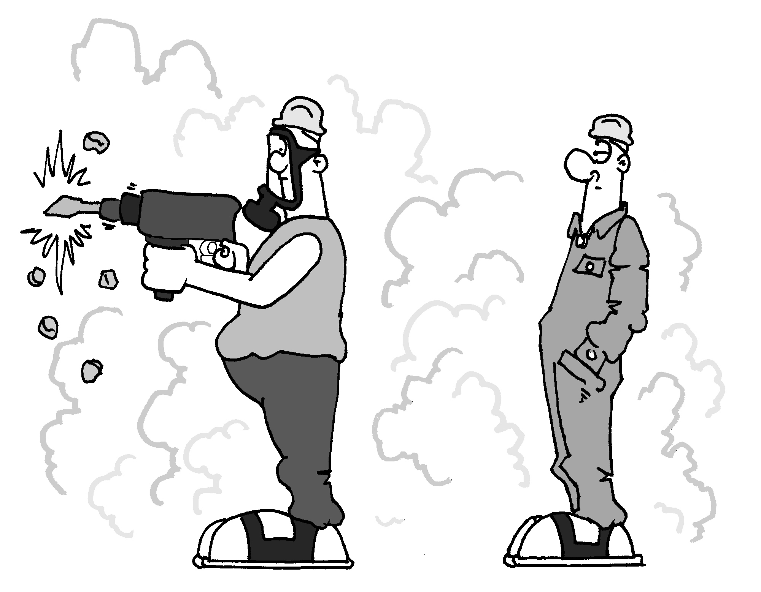
Let op
Ook anderen maken stof

Slide 16
Wil je meer weten?
Informatiebonnen:
www.volandis.nl
www.arbocatalogi-bouwnijverheid.nl
www.stofvrijwerken.nl
www.stofvrijwerken.tno.nl
Volandis infolijn:
0341 – 499 299
Notes:
Op de website van Volandis is veel informatie te vinden over dit onderwerp. Zoek op kwartsstof.
Op de website van de arbocatalogi kun je per beroep zien welke beheersmaatregelen mogelijk zijn om blootstelling aan (kwarts)stof te verminderen.
Op de websites stofvrijwerken kan een geschikte stofzuiger gezocht worden voor verschillende soorten handgereedschap.
Bij de Volandis Infolijn kun je vragen stellen over arbeidsomstandigheden, inclusief kwartsstof.
Zijn er verder nog vragen??

Slide 17


